Slide 1
重庆机电职业技术大学
毕业设计开题答辩
教室环境质量监测节点
设计与实现
信息工程学院 物联网工程技术
杨自生 指导教师：张醒
Notes:
封面
研究对象为教室环境质量监测节点。本文件依照原开题报告五部分顺序组织；已有软件原型仅作为实施基础，不代表硬件任务已经完成。
依据：
原始毕业设计任务书与开题报告（本地保留）

Slide 2
一、国内外研究现状分析
国内研究现状与课题切入点
面向教室的节点设计，需要同时考虑多参数采集和完整数据链路
01
已有研究基础
钱平等（2023）将 STM32 与 ESP8266 结合，完成环境采集、云端传输和小程序交互，
说明微控制器与无线网关组合可支撑室内监测应用。[1]
02
本课题借鉴的结构
沿用感知层、传输层、应用层的分层思路，组合温湿度、CO₂、粉尘估算值与光照。
03
本课题重点验证的问题
重点考察采样换算、断线后的缓存补传、历史查询与报警联动，形成可复现的实验记录。
02
Notes:
国内研究现状与课题切入点
代表性国内研究提供STM32与无线网关的工程实现参考。本课题的重点选择来自任务书和场景需求，不将某篇论文未说明的功能概括为国内研究普遍缺陷。
依据：
钱平, 齐赛赛, 孙逊. 基于STM32与ESP8266室内环境监测系统的设计[J]. 无线互联科技, 2023, 20(9): 80–82+110. https://www.fx361.com/page/2023/0720/22273578.shtml
原开题报告第一部分

Slide 3
一、国内外研究现状分析
国外研究与综合分析
研究对象已覆盖节点采集、服务端处理和面向使用者的数据展示
代表研究
Barbaro 等（2024）提出低成本室内环境监测系统，研究节点数据预处理、
MQTT 数据接收、数据库聚合与仪表盘展示。[2]
对本课题的启示
分开设计采样周期与上传行为，保留数据的时间和质量信息。
将节点、网络服务和界面分层验证，再完成真实硬件联调。
综合定位：教室单节点原型，优先完成采集、可靠上传、查询与报警的可验证闭环
03
Notes:
国外研究与综合分析
本页概述Barbaro等的已发表研究，再说明本课题的实施选择。原稿中“国外方案普遍成本高”等泛化表述不作为结论。
依据：
Barbaro A, Chiavassa P, Fissore V I, et al. Data Acquisition, Processing, and Aggregation in a Low-Cost IoT System for Indoor Environmental Quality Monitoring[J]. Applied Sciences, 2024, 14(10): 4021. https://doi.org/10.3390/app14104021
原开题报告第一部分

Slide 4
二、任务要求及实现目标的可行性分析
任务要求与拟用器件
STM32F103C8T6 为采集主控，ESP8266 为 Wi-Fi 网关
监测对象 / 功能 | 拟用器件 | 接口与研究任务
温度、相对湿度 | DHT22 | 数字单总线，读取并校验
二氧化碳浓度 | MH-Z19B（原任务书选型） | UART，核对型号与预热要求
粉尘浓度估算值 | GP2Y1010 | 模拟输出，ADC 采样与标定
光照强度 | BH1750 | I²C 数字读取
本地与网页提示 | LED、有源蜂鸣器、Web | GPIO 控制与网页状态联动
五项环境指标；GP2Y1010 使用粉尘估算口径，不直接作为 PM2.5 测量结果
04
Notes:
任务要求与拟用器件
硬件型号沿用任务书。DHT22、MH-Z19B、BH1750作为原型选型，需采购与模块资料复核；GP2Y1010具体后缀也需以实物为准。BH1750不经过STM32 ADC。MH-Z19B制造商页面标记停产，已列入可行性风险。
依据：
原始任务书开发任务
STMicroelectronics. STM32F103x8 / STM32F103xB Datasheet. https://www.st.com/resource/en/datasheet/stm32f103c8.pdf
SHARP. GP2Y1010AU0F Compact Optical Dust Sensor Datasheet. https://global.sharp/products/device/lineup/data/pdf/datasheet/gp2y1010au_e.pdf
Winsen. MH-Z19B NDIR CO2 Module Manual (version 1.7); manufacturer product status. https://www.winsen-sensor.com/product/mh-z19b.html
ROHM. BH1750FVI Technical Note (Rev. D, 2011). Manufacturer datasheet reproduction: https://www.datasheetbank.com/en/datasheet-html/190684/ROHM/10page/BH1750FVI.html

Slide 5
二、任务要求及实现目标的可行性分析
拟采用的系统方案
首阶段使用本地自建服务，后续再验证局域网硬件接入
层次 | 拟实现内容 | 现有基础与待完成事项
感知层 | STM32 驱动、ADC 换算、滤波、状态采集 | 真实传感器驱动与接线待完成
传输层 | UART 帧、ESP8266 Wi-Fi、MQTT 上传 | 网络协议已有原型，硬件适配待完成
应用层 | Node.js / Express、SQLite、React / ECharts | 已有本机软件 MVP，可用于联调
交互方式 | REST 查询与设置，SSE 实时推送 | 与现有软件接口保持一致
相较原稿，后端与部署路线调整为本地自建服务，后续再评估云端接入
05
Notes:
拟采用的系统方案
本页明确原开题报告与已确认软件路线的调整。原任务书提出第三方云平台，原报告以Flask为例；后续技术决策选择本地Node.js/Express、SQLite、REST/SSE。本方案按本地验证后接真实硬件推进，未把第三方云接入或公网部署列为已实现成果。
依据：
Docs/技术决策记录.md
README.md
原开题报告第二部分

Slide 6
二、任务要求及实现目标的可行性分析
可行性依据与实施约束
分别核对技术、成本、场景与验证条件
维度 | 可行性依据 | 约束与解决办法
技术 | STM32 提供 ADC、USART、I²C 等外设 | 分模块驱动调试后再整机集成
成本 | 优先使用现成核心板与成熟模块 | 整理 BOM 后核价，不预报未经核算成本
场景 | 面向教室 / 办公室，拟采用 USB / 市电供电 | 核对供电、电平、位置与环境干扰
验证 | 软件原型已具备接收、查询与故障验证入口 | 仪器借用及硬件精度需实际验证
器件风险：MH-Z19B 厂商已标记停产，采购前核对现有模块或兼容替代型号。[6]
06
Notes:
可行性依据与实施约束
不引用原稿“整体百元左右”或“所有工具免费开源”的未经核实判断。STM32外设依据制造商手册；MH-Z19B停产状态依据制造商页面，器件替换需要重新核对供电、引脚、输出协议与驱动。
依据：
STMicroelectronics. STM32F103x8 / STM32F103xB Datasheet. https://www.st.com/resource/en/datasheet/stm32f103c8.pdf
Winsen. MH-Z19B NDIR CO2 Module Manual (version 1.7); manufacturer product status. https://www.winsen-sensor.com/product/mh-z19b.html
原开题报告第二部分

Slide 7
三、关键问题及解决思路
关键问题一：采集换算与数据质量
拟解决模拟采样误差、数字协议解析和异常值处理
01
粉尘模拟信号
按 GP2Y1010 手册安排驱动与采样时序，核对输出电压和 ADC 输入范围；
测量空白基线，结合参考设备进行浓度估算标定。[5]
02
数字传感器读取
DHT22 按协议校验，CO₂ 通过 UART 解析，BH1750 通过 I²C 读取。
统一量纲与有效状态，缺测不补成正常值。
03
滤波与验证
拟比较原始值与平均 / 中值滤波结果，在多个工况下记录波动与误差，
结合参考仪器决定最终参数。
07
Notes:
关键问题一：采集换算与数据质量
采集、滤波与标定均为拟完成硬件工作。GP2Y1010资料用于接口和时序设计，资料的典型换算关系不能替代实物标定。未承诺未经测试的精度指标。
依据：
STMicroelectronics. STM32F103x8 / STM32F103xB Datasheet. https://www.st.com/resource/en/datasheet/stm32f103c8.pdf
SHARP. GP2Y1010AU0F Compact Optical Dust Sensor Datasheet. https://global.sharp/products/device/lineup/data/pdf/datasheet/gp2y1010au_e.pdf
Winsen. MH-Z19B NDIR CO2 Module Manual (version 1.7); manufacturer product status. https://www.winsen-sensor.com/product/mh-z19b.html
ROHM. BH1750FVI Technical Note (Rev. D, 2011). Manufacturer datasheet reproduction: https://www.datasheetbank.com/en/datasheet-html/190684/ROHM/10page/BH1750FVI.html
原开题报告第三部分问题一

Slide 8
三、关键问题及解决思路
关键问题二：串口、缓存与可靠上传
区分 STM32 至网关的串口链路和网关至服务端的网络链路
环节 | 拟采用方法 | 验证方式
STM32 至 ESP8266 | 设计帧边界、序号、数据区和校验；设置解析超时 | 注入截断帧、错校验、粘连帧
网关缓存 | 先缓存再发送；确认后删除；容量与写入策略单独评估 | 断网积压、满队列、断电 / 重启测试
MQTT 上传 | 沿用 QoS 1 与事务后应用 ACK，超时原文重发 | 丢 ACK、重复投递、恢复后补传
服务端入库 | 设备、启动批次、序号组成幂等键 | 同消息重试仅保存一条
SQLite outbox 已用于 PC 虚拟节点；ESP8266 缓存实现需另行适配，不能直接照搬
08
Notes:
关键问题二：串口、缓存与可靠上传
网络端可靠性机制有软件原型依据，串口帧、ESP8266缓存以及固件资源预算尚未实现。本页拟定错误帧、队列满与掉电验证，不表示这些硬件测试已经完成。
依据：
原开题报告第三部分问题二
Docs/contracts/telemetry.schema.json
Projects/simulator/src/node.js
Projects/server/src/db.js

Slide 9
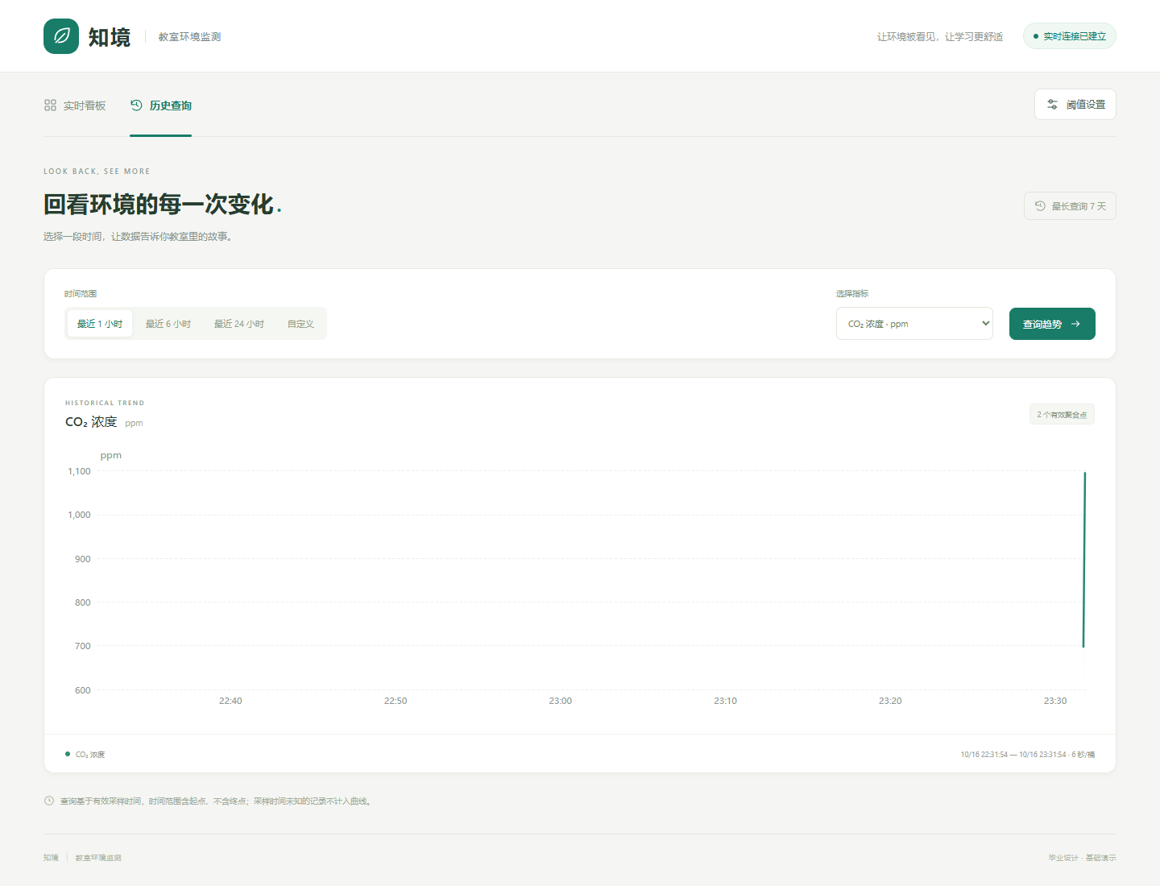
三、关键问题及解决思路
关键问题三：Web 展示与历史查询
复用已有应用层接口，后续将虚拟数据源替换为真实节点
实时信息
REST 获取快照，
SSE 接收实时变化。
历史记录
按时间范围查询，
展示时间桶均值曲线。
软件原型截图使用虚拟节点短时数据；真实硬件采集与长期曲线待联调验证
09
Notes:
关键问题三：Web展示与历史查询
截图为此前真实软件全链路验收截图。后端返回时间桶均值与样本数，网页展示曲线；前端没有额外加权汇总功能。接口和新鲜度处理可复用于后续真实节点。
依据：
原开题报告第三部分问题三
Docs/images/desktop-history.png
Projects/server/src/http.js
Projects/server/src/db.js

Slide 10
三、关键问题及解决思路
关键问题四：阈值与声光报警
拟通过连续样本确认与迟滞恢复，减少阈值附近反复启停
01
阈值口径
参考 GB/T 18883—2022 对应指标与评价时段，结合传感器能力确定规则。
演示瞬时阈值不直接用于空气质量达标判定。[3]
02
双端提示
计划在 STM32 节点控制 LED 与有源蜂鸣器，同时向网页展示当前异常。
本地提示与联网状态分别处理，网络中断时仍需本地判断。
03
实验设计
分别测试持续超限、阈值附近波动、恢复与缺测。
现有网页报警已具备软件原型，本地声光报警及阈值同步待实现。
10
Notes:
关键问题四：阈值与声光报警
本地报警、规则下发及离线一致性是后续硬件设计事项。软件原型的连续样本与迟滞机制作为参考。GP2Y1010不进行PM2.5达标判定，也不沿用原稿75微克每立方米作瞬时PM2.5报警依据。
依据：
GB/T 18883—2022. 室内空气质量标准. 国家标准全文公开系统. https://openstd.samr.gov.cn/bzgk/std/newGbInfo?hcno=6188E23AE55E8F557043401FC2EDC436
SHARP. GP2Y1010AU0F Compact Optical Dust Sensor Datasheet. https://global.sharp/products/device/lineup/data/pdf/datasheet/gp2y1010au_e.pdf
原开题报告第三部分问题四
Projects/server/src/alarms.js

Slide 11
四、工作条件及解决办法
资料、设备与实验条件
已有计算机与软件基础，硬件和测量条件按清单落实
工作条件 | 所需内容 | 落实办法
资料与工具 | STM32、传感器手册，标准与相关论文 | 厂商文档、图书馆与论文数据库
硬件与仪器 | 核心板、传感器、网关、报警元件；万用表、示波器 | 器件核型后采购，仪器向实验室借用
软件环境 | C / STM32 开发工具、串口调试；Node.js 与浏览器 | 核对开发工具授权，先复现软件 MVP
测量与联调 | 参考仪器、固定测点、串口和 Wi-Fi 测试环境 | 确认仪器可用性，记录工况和测试步骤
尚未落实的参考仪器与硬件采购是实施依赖，需在采集调试阶段前确认
11
Notes:
资料、设备与实验条件
不假设实验室仪器已经借到，不将计划采购视为现有资产。Keil或其他开发工具以可获取授权为前提，开源库与商业工具区分表述。
依据：
原开题报告第四部分
STMicroelectronics. STM32F103x8 / STM32F103xB Datasheet. https://www.st.com/resource/en/datasheet/stm32f103c8.pdf
SHARP. GP2Y1010AU0F Compact Optical Dust Sensor Datasheet. https://global.sharp/products/device/lineup/data/pdf/datasheet/gp2y1010au_e.pdf
Winsen. MH-Z19B NDIR CO2 Module Manual (version 1.7); manufacturer product status. https://www.winsen-sensor.com/product/mh-z19b.html
ROHM. BH1750FVI Technical Note (Rev. D, 2011). Manufacturer datasheet reproduction: https://www.datasheetbank.com/en/datasheet-html/190684/ROHM/10page/BH1750FVI.html

Slide 12
五、工作方案分析及进度计划
总体工作方案
分模块完成采集与传输，再进行服务端与网页联调
01
感知层原型
搭建 STM32 供电与各传感器连接，完成驱动、ADC 换算和滤波；
形成单传感器记录后，再组合五项指标。
02
传输与应用集成
实现 STM32 串口帧与 ESP8266 网关适配，映射到统一 MQTT JSON 协议；
接入现有服务、存储和 Web 界面。
03
完整系统验证
补齐 LED / 蜂鸣器、本地阈值与离线策略；开展精度对照、故障注入和场景测试，
整理数据后完成论文与答辩材料。
12
Notes:
总体工作方案
顺序对应原报告第五部分三层方案与工作思路。服务端已有软件原型不改变硬件和驱动待完成的状态。
依据：
原开题报告第五部分
Docs/技术决策记录.md

Slide 13
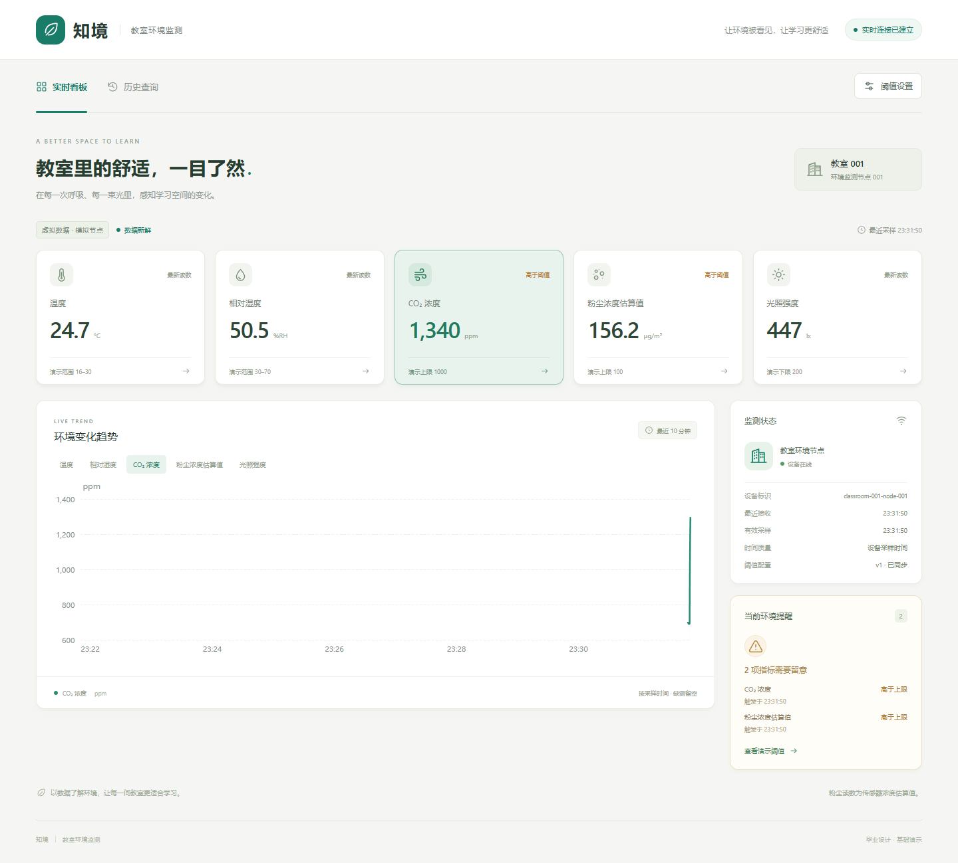
五、工作方案分析及进度计划
已有软件基础与后续衔接
当前软件 MVP 可用于协议调试，硬件接入仍是后续主要工作
已有基础：虚拟节点、MQTT、SQLite、实时 / 历史页面、网页报警与恢复机制
待完成：真实采集、UART 网关、固件缓存、声光报警、精度与长期稳定性实验
13
Notes:
已有软件基础与后续衔接
本页仅解释现有前期基础，避免把开题材料写为软件终期答辩。截图来自真实软件全链路但采样为虚拟节点，不是实体硬件实验。初版软件主要由AI协作完成。
依据：
README.md
Docs/images/desktop-live.png
Docs/三端联调验收记录.md

Slide 14
五、工作方案分析及进度计划
进度计划
沿用任务书学期周次，具体日期按学院教学安排执行
起止周次 | 工作内容 | 阶段产出
第7学期 第3–5周 | 选题与研究对象确认 | 题目及需求范围
第7学期 第6–11周 | 任务书、文献与开题报告 | 开题报告与 PPT
第7学期 第12–15周 | 硬件搭建、传感器驱动、ADC 调试 | 采样与误差记录
第7学期 第16–18周 | 串口、网关、缓存与补传 | 链路与恢复记录
第7学期 第19–21周 | 服务 / Web 接入与系统联调 | 完整原型与测试报告
第8学期 第1–2周 | 论文定稿、查重与修订 | 论文终稿
第8学期 第3–4周 | 整理材料并准备毕业答辩 | 答辩材料
第8学期 第5–6周 | 毕业答辩 | 完成答辩与归档
软件原型已提前完成部分验证；任务安排仍按正式任务书推进，不据此宣称硬件完成
14
Notes:
进度计划
原任务书工作计划8项，原学期周次原样保留，不映射成未经确认的公历日期。第7学期19–21周原文的云平台与Web，按当前路线落实为自建服务和Web接入。
依据：
原始任务书工作计划（8项）
原开题报告第五部分

Slide 15
五、工作方案分析及进度计划
预期成果与验证安排
形成可演示的实体节点，并以原始记录支撑结论
预期成果 | 拟验证内容 | 保留证据
STM32 采集与报警原型 | 五项采样、数字校验、换算、LED / 蜂鸣器 | 接线图、固件、参考仪器对照记录
网关与可靠上传 | 串口错误、断网、满队列、重启和重复投递 | 原始帧、队列状态与数据库核对
Web 与历史查询 | 真实值映射、时间口径、缺测和报警状态 | 页面截图、接口响应、查询记录
设计与研究材料 | 器件选型、误差分析、边界与不足 | BOM、测试报告、论文和源码
传感器精度、持续运行时长与缓存容量等指标，在选型核实后制定并实测
15
Notes:
预期成果与验证安排
这是工作方案中的预期产出与验证计划，不是已完成验收结果。未预设未经BOM和器件规格确认的精度、功耗或24小时稳定性结果。
依据：
原始任务书功能实现要求
原开题报告第四、第五部分

Slide 16
参考文献与资料
研究文献与标准
用于支撑研究现状与阈值口径
[1] 钱平，齐赛赛，孙逊
基于 STM32 与 ESP8266 室内环境监测系统的设计[J].
无线互联科技，2023，20(9)：80–82+110.
[2] Barbaro A, Chiavassa P, Fissore V I, et al.
Data Acquisition, Processing, and Aggregation in a Low-Cost IoT System for
Indoor Environmental Quality Monitoring[J]. Applied Sciences, 2024, 14(10): 4021.
DOI: 10.3390/app14104021
[3] GB/T 18883—2022
室内空气质量标准[S]. 国家市场监督管理总局、国家标准化管理委员会，2022.
16
Notes:
研究文献与标准
参考文献以可核对的原文与标准目录为依据。正文只对已查阅的代表性研究做归纳，未照搬原附件所有题录。
依据：
钱平, 齐赛赛, 孙逊. 基于STM32与ESP8266室内环境监测系统的设计[J]. 无线互联科技, 2023, 20(9): 80–82+110. https://www.fx361.com/page/2023/0720/22273578.shtml
Barbaro A, Chiavassa P, Fissore V I, et al. Data Acquisition, Processing, and Aggregation in a Low-Cost IoT System for Indoor Environmental Quality Monitoring[J]. Applied Sciences, 2024, 14(10): 4021. https://doi.org/10.3390/app14104021
GB/T 18883—2022. 室内空气质量标准. 国家标准全文公开系统. https://openstd.samr.gov.cn/bzgk/std/newGbInfo?hcno=6188E23AE55E8F557043401FC2EDC436

Slide 17
参考文献与资料
器件与接口资料
最终接线、时序与换算应以所购实物对应版本手册为准
编号 | 资料 | 在本课题中的用途
[4] | ST：STM32F103x8 / STM32F103xB Datasheet | ADC、USART、I²C 与资源核对
[5] | SHARP：GP2Y1010AU0F Datasheet | 粉尘模拟输出、采样时序与估算
[6] | Winsen：MH-Z19B Manual / 产品页面 | CO₂ 串口协议、预热与供货状态
[7] | ROHM：BH1750FVI Technical Note | 数字光照 I²C 读取
正文页中的 [1]–[7] 对应本表及前页；资料链接保存在相应页备注中
17
Notes:
器件与接口资料
本页列出器件原厂资料。BH1750公开页面为ROHM原始手册的镜像，内容来源仍为原厂手册；具体模块引脚与电路以实物核对。
依据：
STMicroelectronics. STM32F103x8 / STM32F103xB Datasheet. https://www.st.com/resource/en/datasheet/stm32f103c8.pdf
SHARP. GP2Y1010AU0F Compact Optical Dust Sensor Datasheet. https://global.sharp/products/device/lineup/data/pdf/datasheet/gp2y1010au_e.pdf
Winsen. MH-Z19B NDIR CO2 Module Manual (version 1.7); manufacturer product status. https://www.winsen-sensor.com/product/mh-z19b.html
ROHM. BH1750FVI Technical Note (Rev. D, 2011). Manufacturer datasheet reproduction: https://www.datasheetbank.com/en/datasheet-html/190684/ROHM/10page/BH1750FVI.html

